Slide 1
Ending the neglect of global oral health: time for radical action
Richard G Watt, Blánaid Daly, Paul Allison, Lorna M D Macpherson, Renato Venturelli, Stefan Listl, Robert J Weyant, Manu R Mathur, Carol C Guarnizo-Herreño, Roger Keller Celeste, Marco A Peres, Cristin Kearns, Habib Benzian
Acabando com a negligência da saúde bucal global: hora de UMA ação radical

Slide 2
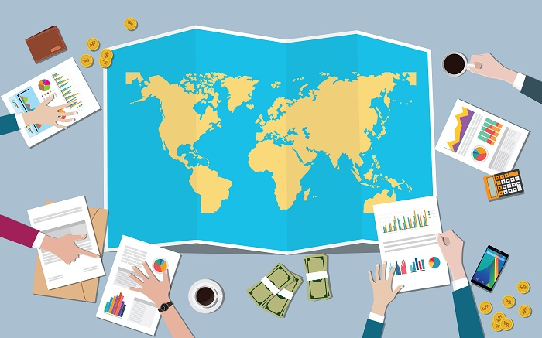
introdução
Países de alta renda
Focado em tecnologia
Mais intervencionista
Países de renda média
Sistema de saúde bucal inacessível à população
Países baixa renda
Aumento da prevalência de doenças bucais
A odontologia se torna um luxo indisponível e inacessível, reservada aos ricos.

Slide 3
Limitações da odontologia: um sistema que não é mais adequado ao objetivo
Dentistas treinados para intervir reativamente quando a doença já está estabelecida ou cirurgicamente com brocas, bisturis, etc.
O atendimento não é centrado no paciente ou na saúde, é centrado na doença.
Empresas com testes diagnósticos excessivos alimentam cuidados desnecessários e inadequados.

Slide 4
Limitações da odontologia: um sistema que não é mais adequado ao objetivo
Indivíduos com problemas dentários podem precisar ir muito longe para procurar um dentista.
Indivíduos que têm que pagar mais tendem a acessar menos atendimento odontológico do que aqueles que têm que pagar menos.
O aumento no número de escolas de odontologia levarão a um excesso de oferta de dentistas, maior risco de supertratamento iatrogênico e aumento do desemprego entre os dentistas.

Slide 5
Limitações da odontologia: um sistema que não é mais adequado ao objetivo
Desafios:
Treinar habilidades diferentes nos dentistas para que eles sejam capazes de atender às necessidades da população local e não serem apenas profissionais especializados em uma área específica.
Treinar força de trabalho em saúde bucal para atuar nas comunidades.
Escassez de evidências científicas: porque continuar restaurando dentes com cárie se eles falham tanto? Porque chamar o paciente de 6 em 6 meses? Porque aplicar flúor preventivamente?

Slide 6
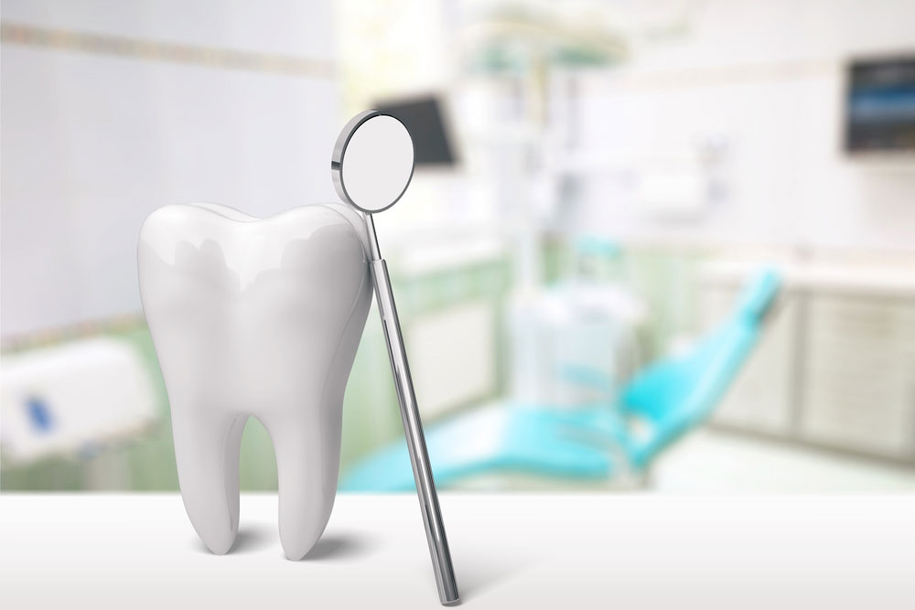
“A atual abordagem desatualizada e focada no tratamento não atende às necessidades de saúde bucal de grandes segmentos da população global e é inadequada e inacessível para a maioria dos ambientes de baixa renda. Agora é necessária uma abordagem diferente.”

Slide 7
Repensando os cuidados com a saúde bucal e melhorando os resultados da população
Principais características de um sistema de saúde bucal ideal:
Não haver divisão entre os cuidados dentários e os cuidados gerais de saúde;
Enfatizar a promoção da saúde e a prevenção de doenças;
Monitorar e responder às necessidades da população;
Ser baseada em evidências, clinicamente eficaz e econômica, além de sustentável, equitativa e universal;
Capacitar indivíduos e populações.
Atendimento público reduzido: considerado serviço caro e não essencial, aumentando as necessidades de saúde bucal não atendidas.

Slide 8
Repensando os cuidados com a saúde bucal e melhorando os resultados da população Como?
Provisão de serviços de saúde bucal essenciais universalmente disponíveis, que atendem às necessidades mais comuns da população;
Modelos e treinamento inovadores de força de trabalho em saúde bucal;
Contexto favorável de governança do sistema de saúde que facilite um suporte contínuo flexível centrado no paciente, com a qualidade adequada dos serviços;
Vigilância integrada, monitoramento de programas e pesquisa de implementação para garantir resultados de saúde adequados;
Uma mudança no foco da intervenção para políticas a montante da população.

Slide 9
recomendações da série
Melhorar o sistema de epidemiologia e vigilância em saúde bucal;
Reformar os sistemas de saúde bucal;
Educação e treinamento da futura força de trabalho em saúde bucal;
Combate às desigualdades na saúde bucal;
Maximizar melhorias na saúde bucal;
Abordagem dos determinantes comerciais das doenças bucais;
Promoção das agendas de pesquisa;
Ampliação da advocacia global.

Slide 10
Cuidados universais em saúde bucal
Impulso internacional em direção à cobertura universal de saúde.
Pacote Básico de Cuidados Bucais da OMS – cobertura, proteção financeira e qualidade do serviço.

Slide 11
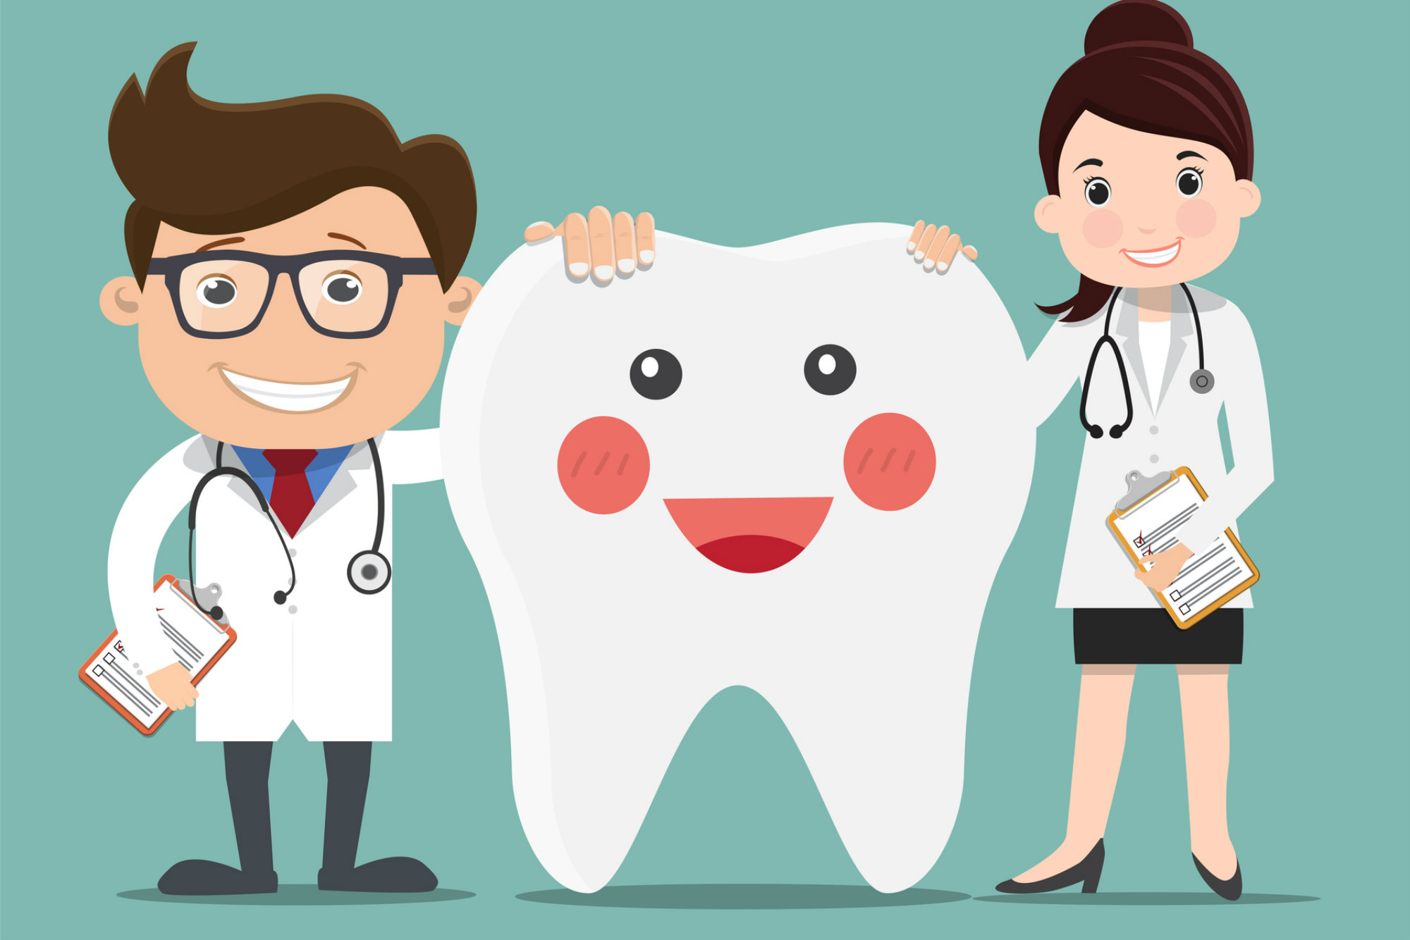
Inovando a força de trabalho em saúde bucal
Treinamento focado nas necessidades da comunidade
Atendimento flexível de maneira integrada
Foco na prevenção e promoção da saúde
Treinamento em ética profissional, valores de saúde pública, responsabilidade social e prevenção de conflitos de interesse.

Slide 12
Pesquisa integrada de vigilância, monitoramento e implementação
Implementação com metodologias como avaliação de impacto na saúde, avaliação econômica e métodos qualitativos e mistos, para que os planejadores possam avaliar o desempenho do programa de maneira abrangente, principalmente com o objetivo de melhorar a equidade.

Slide 13
Estratégias de redução de açúcar
OMS recomenda redução no consumo de 10% do açúcar livre para crianças e adultos.
Reformulação de produtos pela indústria.
Aumento nos impostos de produtos com adição de açúcar acima do necessário.

Slide 14
A saúde bucal faz parte do direito humano básico à saúde
e integral ao desenvolvimento humano sustentável - duas
noções de uma abordagem baseada em direitos à defesa global.

Slide 15
conclusão
As doenças bucais são um grande problema de saúde pública global.
Bilhões de pessoas hoje não tem acesso à saúde bucal básica, devido sistemas de saúde inadequados, injustos e caros.
É necessária a realização de intervenções simples, econômicas e equitativas, alinhando as prioridades da saúde bucal, políticas de educação, treinamento, pesquisa e saúde em caminho à cobertura universal de saúde bucal.
Mudanças requerem o engajamento de todas as partes interessadas, incluindo pacientes e comunidades.
Necessidade de liderança arrojada, políticas inovadoras e abertura à programação de mudanças globais em todos os níveis.
Como o mundo intensifica esforços para alcançar as Metas Desenvolvimento Sustentável na próxima década, a saúde bucal não pode mais ser deixada para trás e requer ações urgentes e decisivas.

Slide 16
Promover ações radicais para a saúde bucal global: integração ou independência?
Globalmente, a saúde bucal foi negligenciada.
O principal ônus global da saúde bucal e seus impactos sociais e econômicos não são contestados, e as deficiências nos serviços de saúde bucal e de prevenção em todos os países são aparentes.
Nenhum plano estratégico é proposto e as responsabilidades das partes interessadas não são identificadas; além disso, as ações prioritárias necessárias para superar a negligência global da saúde bucal não foram especificadas.
Sugerimos que a construção de um movimento global de saúde bucal seja o primeiro passo para garantir que a saúde bucal receba a ação sustentada que merece.

Slide 17
principais atores globais em saúde bucal
Federação Mundial de Odontologia (FDI em inglês),
OMS
Associações odontológicas nacionais
Formuladores de políticas
Acadêmicos
Profissionais
Doadores

Slide 18
Como pode ser superada a negligência da saúde bucal global?
O primeiro e mais óbvio curso de ação é trabalhar em estreita colaboração com a comunidade de doenças não transmissíveis (DNTs) no âmbito dos três acordos da Reunião de Alto Nível da ONU sobre DNTs e como parte da Aliança de DNTs.
A segunda opção (preferida pelos autores do comentário), é que a comunidade de saúde bucal se destaque de forma independente das outras DNTs e capitalize as características excepcionais da saúde bucal: é também uma questão importante de saúde infantil como sendo importante para todas as faixas etárias; tem estreita associação com a pobreza; existe um papel causal claro dos determinantes comerciais da saúde; e estão disponíveis intervenções preventivas e corretivas econômicas.

Slide 19
objetivos estratégicos chave para um movimento global de saúde bucal
Garantir que os serviços de tratamento e prevenção à saúde bucal sejam fundamentais para a cobertura universal de saúde
Apoiar os esforços globais para limitar os danos causados pela indústria açucareira.

Slide 20
Entendendo masculinidades para melhorar a saúde dos homens
Os dados de 2016 sobre o Carga Global de Doenças mostram taxas de mortalidade padronizadas por idade por 100.000 habitantes de 1002 homens e 690 mulheres.
As teorias da masculinidade hegemônica e da masculinidade precária estabeleceram um conjunto comum de normas, atitudes e comportamentos relacionados ao que significa ser um homem na sociedade de hoje.

Slide 21
sete comportamentos-chave de saúde
Dieta pobre
Uso de tabaco
Uso de álcool
Riscos ocupacionais
Sexo inseguro
Uso de drogas
Comportamento limitado de busca de saúde

Slide 22
sete comportamentos
Responsáveis por mais da metade de todas as mortes prematuras e cerca de 70% das doenças dos homens.
Estão parcialmente relacionados às normas sociais masculinas que reforçam a noção de que a masculinidade está associada à autossuficiência, estoicismo (rigidez de princípios morais), correr risco e hipersexualidade.

Slide 23
normas sociais masculinas
Incentivam um conjunto específico de comportamentos de saúde que estão entre os fatores que levam aos maus resultados de saúde dos homens e têm implicações para homens e mulheres.

Slide 24
Obrigada!
Bruna e haline

